Slide 1
程序设计与算法训练
第六章 广度优先搜索
黄治国

Slide 2
课程内容
6.5 广度优先搜索（BFS）
6.6 BFS应用
6.7 图的其他经典问题

Slide 3
广度优先搜索
遍历或搜索树或图的算法：
深度优先搜索（DFS）
广度优先搜索（BFS）

Slide 4
广度优先搜索
广度优先搜索
基本思路：可以被形象地描述为 "浅尝辄止"，它也需要一个队列以保持遍历过的顶点顺序，以便按出队的顺序再去访问这些顶点的邻接顶点。
实现步骤：
顶点 v 入队列
当队列非空时则继续执行，否则算法结束
出队列取得队头顶点 v；访问顶点 v 并标记顶点 v 已被访问
查找顶点 v 的第一个邻接顶点 col
若 v 的邻接顶点 col 未被访问过的，则 col 继续入队列
查找顶点 v 的另一个新的邻接顶点 col，转到步骤 5 入队列，直到顶点 v 的所有未被访问过的邻接点处理完。转到步骤 2

Slide 5
广度优先搜索
深搜 vs 广搜
对比 | 深度优先搜索(DFS) | 广度优先搜索(BFS)
过程 | 递归过程，走到尽头回溯 | 每次尽可能向四周扩展
实现 | 递归、栈 | 队列
优缺点 | 可以找到所有解决方案、内存占用少，但对深度较大的问题效率低下 | 一般用于解决最优化问题，效率较高（无回溯），但内存占用大

Slide 6
广度优先搜索应用
【问题1】Leetcode 44. 开幕式焰火
开幕式开始了，空中绽放了一颗二叉树形的巨型焰火。
给定一棵二叉树 root 代表焰火，节点值表示巨型焰火这一位置的颜色种类。请帮小扣计算巨型焰火有多少种不同的颜色。
二叉树节点定义
struct TreeNode {
int val;
TreeNode *left;
TreeNode *right;
TreeNode(int x) : val(x), left(NULL), right(NULL) {}
};

Slide 7
广度优先搜索应用
【问题1】Leetcode 44. 开幕式焰火
广度优先搜索 – 队列
int bfs(TreeNode node) {
if (node == null) return 0;
int sum = 0;
Queue<TreeNode> queue = new LinkedList<>();
queue.offer(node); //根节点添加入队列
while (!queue.empty()) {
int n = queue.size();
for (int i = 0; i < n; i++) {
TreeNode tn = queue.poll(); //取出队列头部节点
sum += tn.val;
if (tn.left!=null) queue.offer(tn.left);
if (tn.right!=null) queue.offer(tn.right);
}
} // END WHILE
return sum;
}

Slide 8
广度优先搜索应用
【问题2】无权图最短路径问题
在图中找到某一个顶点到其它所有点的距离。
对于初始点 v 来说，某个点的 d 代表该点到初始点的距离。
【解析】
将所有点的距离 d 设为无穷大
挑选初始点 s，将 ds 设为 0，将 shortest 设为 0
找到所有距离为 d 为 shortest 的点，查找他们的邻接链表的下一个顶点 w，如果 dw 的值为无穷大，则将 dw 设为 shortest + 1
增加 shortest 的值，重复步骤 3，直到没有顶点的距离值为无穷大

Slide 9
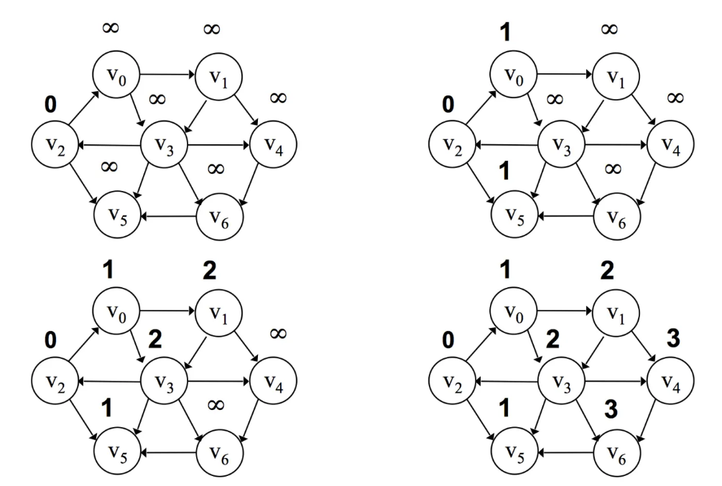
广度优先搜索应用
【问题2】无权图最短路径问题

Slide 10
广度优先搜索应用
【拓展】有权图最短路径问题
Dijkstra 算法
适用于权值为正的的图。
属于单源算法，即只能求出某点到其它点最短距离，并不能得出任意两点之间的最短距离。
Floyd 算法
可以求出任意两点的最短距离。
一个经典的动态规划算法。

Slide 11
图的其他经典问题
最小生成树 (Minimum Spanning Trees MST)
Prim 算法
Kruskal 算法：需要一个集合用来升序存储所有边

